Slide 1
Проект “Принц Воронежа”
Подготовили:
Вадим Телков и Лыков Алексей

Slide 2
Цель создания:
Целью проекта было создать интересный платформер со своими особенностями и загадками. Так как современные игры шагнули сильно вперед, все стали забывать про старые жанры игр, поэтому мы решили реализовать свою игру, не сильно отходя от стандартов, но со своими особенностями. Наш платформер включается в себя такие фишки как регистрация и магазин скинов. Для работы была выбрана библиотека pygame, языка Python.

Slide 3
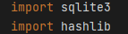
Дополнительные библиотеки:
Мы в своем проекте помимо pygame, так же использовали библиотеку hashlib и базу данных sqlite3.

Slide 4
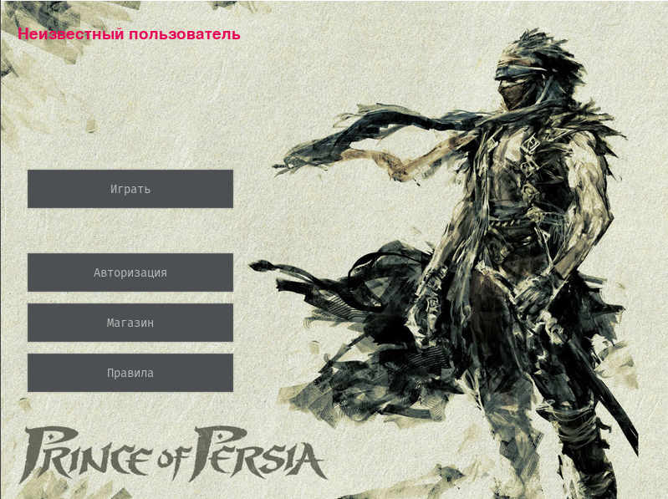
При входе в игру нас встречает стартовое меню, где нас встречает несколько кнопок.

Slide 5
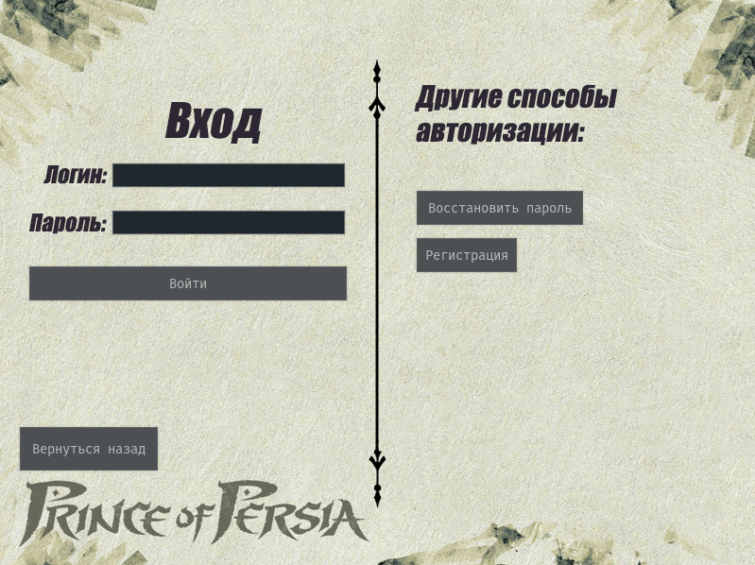
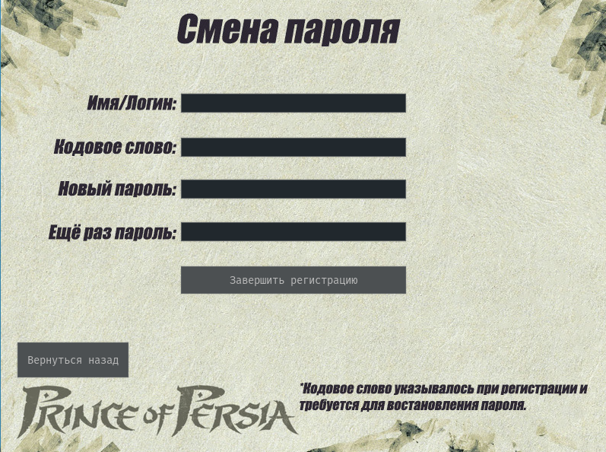
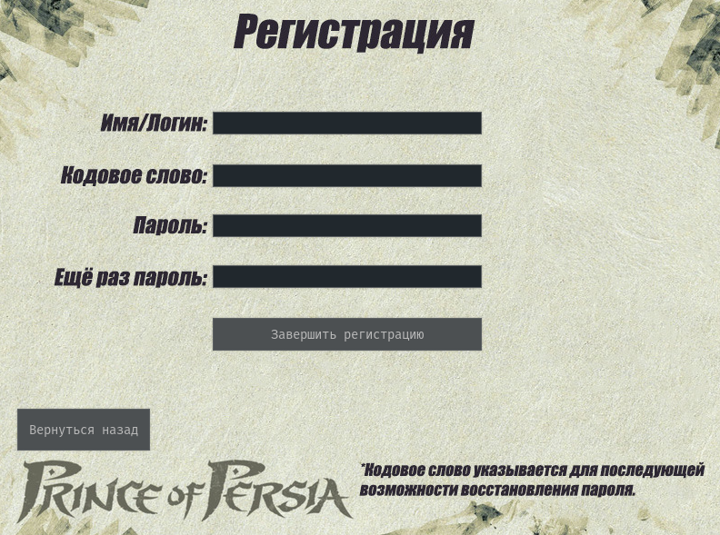
Меню “авторизация”. Здесь осуществляется вход или регистрация. Так же присутствует возможность восстановления пароля.

Slide 6
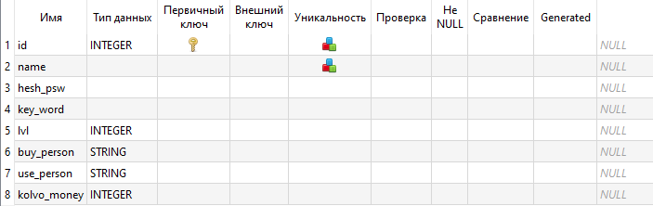
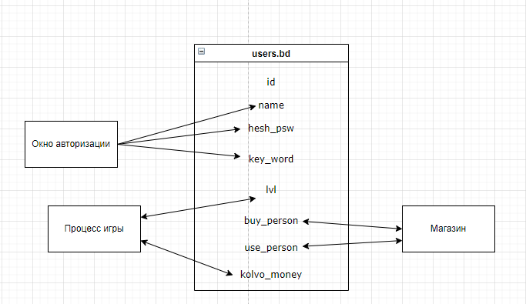
Структура базы данных авторизации

Slide 7
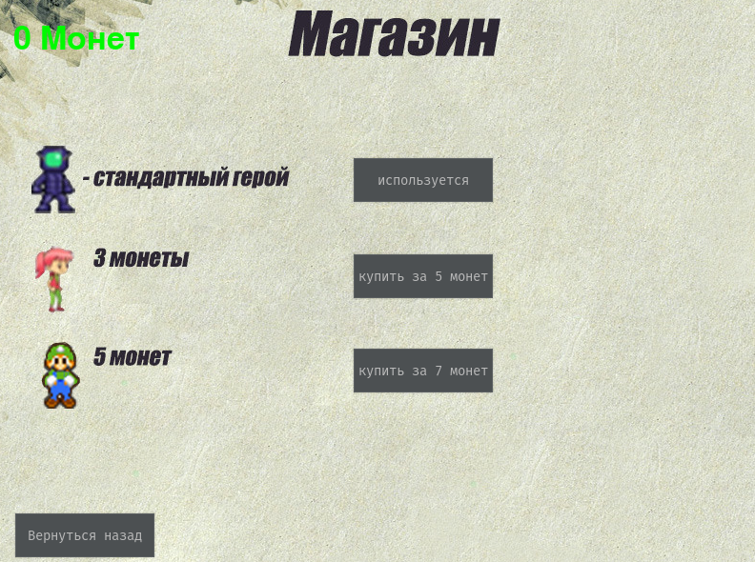
Меню “магазин”. Здесь пользователь может купить новых игроков. Изначально доступен только стандартный герой.

Slide 8
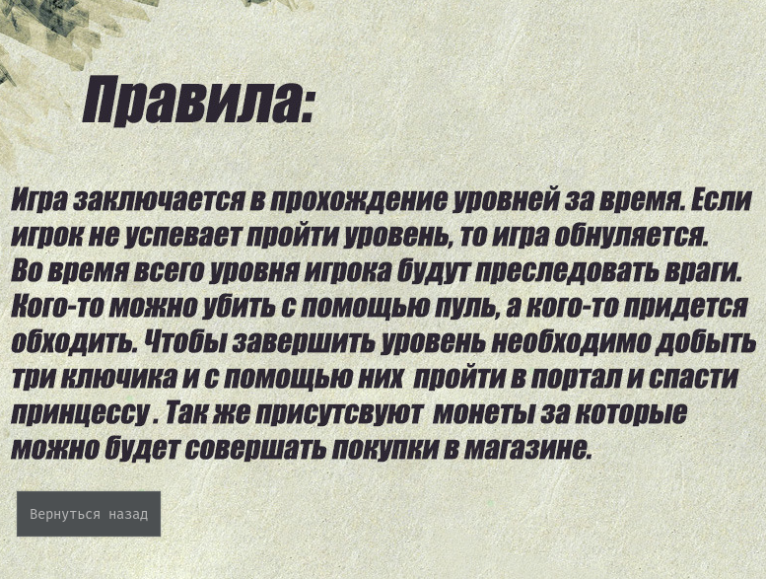
В разделе “правила” игрок может ознакомиться с сюжетом игры.

Slide 9
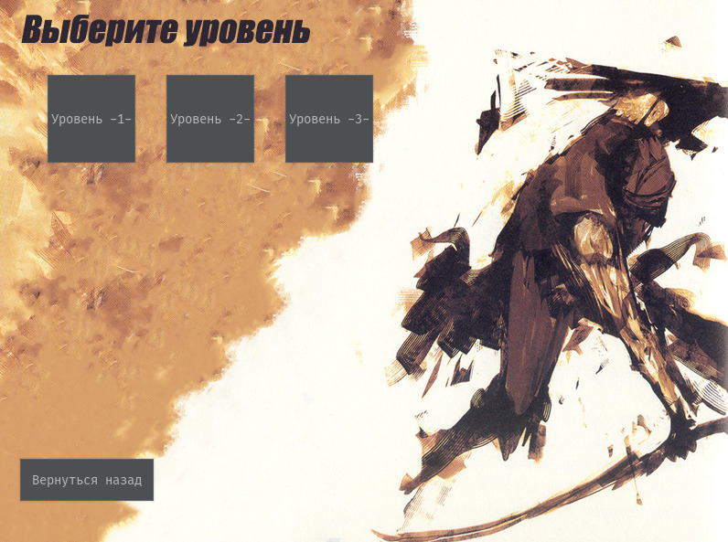
Заключительный и главный раздел главного меню “играть”. В данном разделе представлены три уровня сложности игры. Изначально доступен только первый уровень, а дальше по мере прохождения будут открываться следующие.

Slide 10
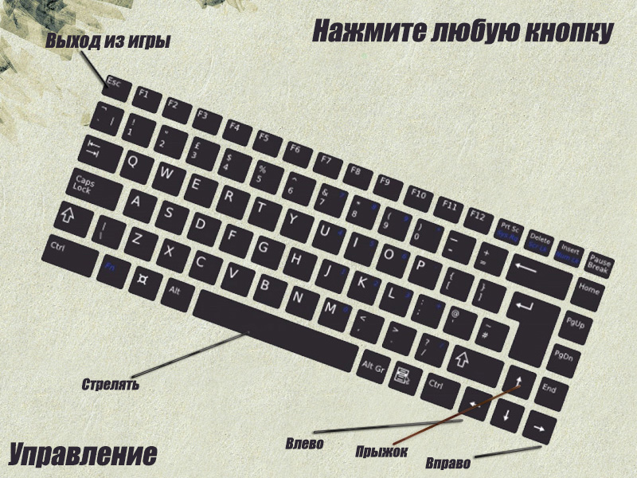
Перед началом игры отображается инструкция по управлению.

Slide 11
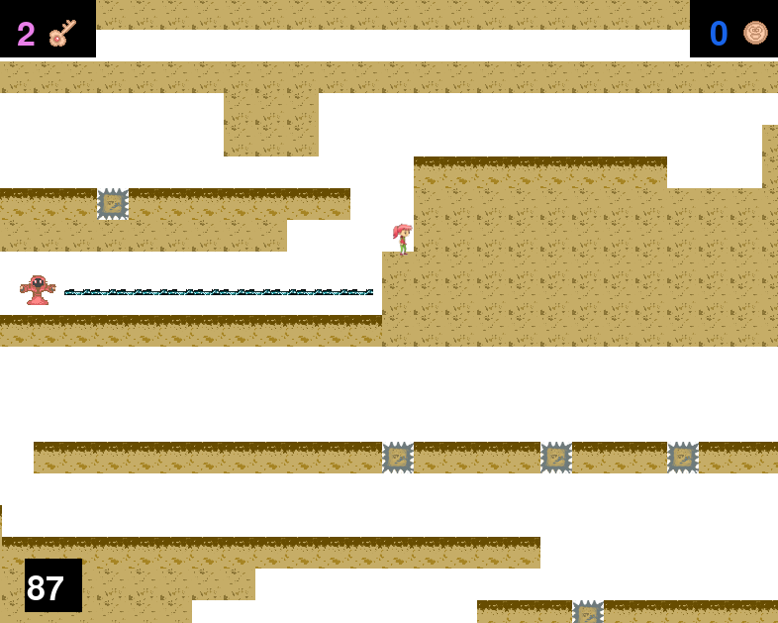
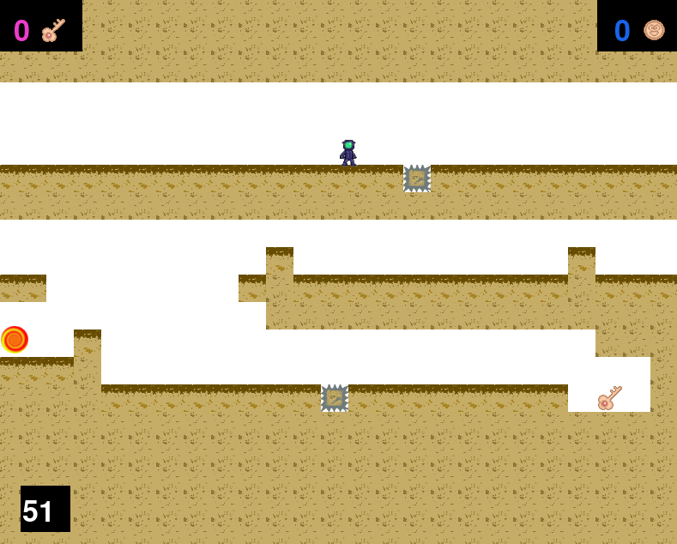
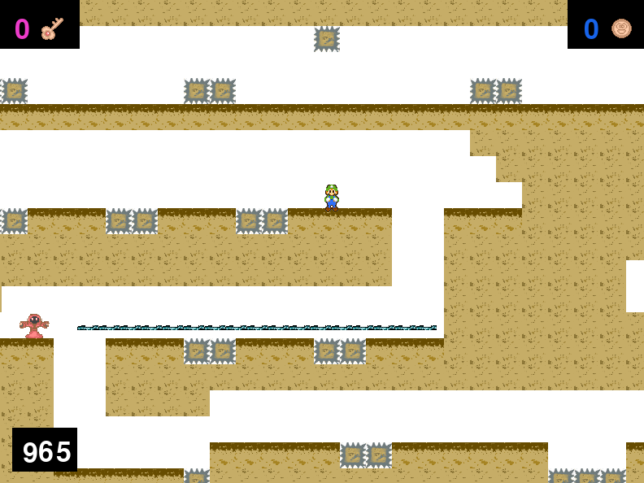
Фото игрового процесса на различных уровнях и с разными игроками.

Slide 12
Спасибо за внимание!

